Slide 1
Attività Geant4
Riunione telematica del gruppo Geant4 (progetto MC-INFN)
Martedì, 18 maggio 2021
Barbara Caccia, Carlo Mancini-Terracciano, Alessandro Campa, Silvia Pozzi

Slide 2
Nota
Le attività in corso elencate in questa presentazione probabilmente non sono esaustive;
I colleghi elencati nella prima slide hanno contribuito e contribuiscono in misura diversa alle attività e, anche in questo caso, l’elenco non è esaustivo;
Borsa di dottorato (da sett 2021). SimHealth (Simulation for Health): Simulazione numerica per la salute.
Ente finanziatore: Istituto Superiore di Sanità, Centro Nazionale per la Protezione dalle Radiazioni e Fisica Computazionale
2￼

Slide 3
Milestones - INFN-RM1
1_Benchmark dell'interfaccia BLOB-Geant4 con ulteriori dati sperimentali
2_Release di un esempio di Geant4 con l'interfaccia fra i modelli BLOB o SMF e Geant4
3_Organizzazione di una attività divulgativa in occasione del meeting annuale della collaborazione MC-INFN presso ISS.
4_Proposta alla collaborazione Geant4 di un advanced example basato su acceleratori medici Tomotherapy, con dati dosimetrici su fantoccio ad acqua
3￼

Slide 4
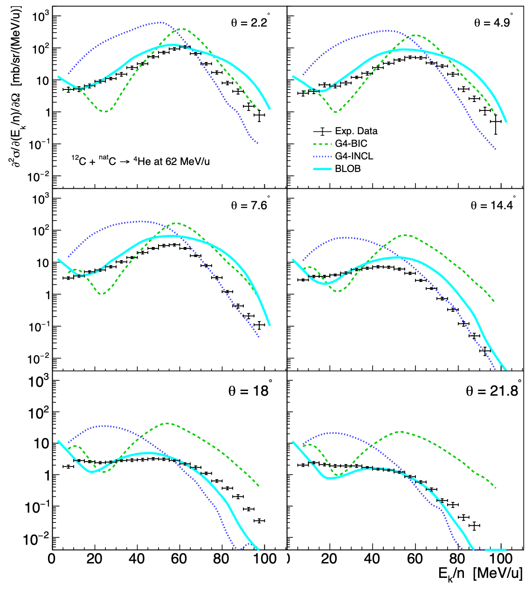
BLOB and Geant4
We interfaced BLOB with Geant4 and its de-excitation model obtaining promising results
[C. Mancini-Terracciano et al. Preliminary results coupling “Stochastic Mean Field” and “Boltzmann-Langevin One Body” models with Geant4. Phys. Med. 67, 2019.]
4

Slide 5
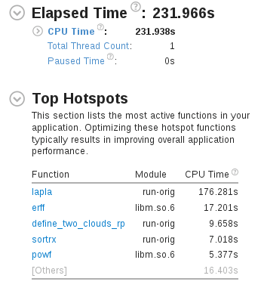
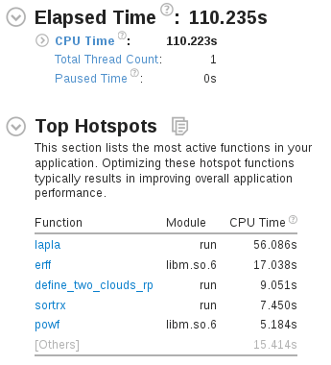
BLOB Code optimisations
We optimised BLOB without changing the code structure (52% speed-up overall)
Not enough for medical application
Possibilities: porting BLOB to GPU, emulating it with Deep Learning

Slide 6
Deep Learning to emulate BLOB
The idea:
Bin the PDF output of BLOB creating a 3D “image” to use existing Keras (Tensor Flow) library
Train a Variational Auto Encoder (VAE) to reproduce such “images”
Condition the VAE to the impact parameter (b)
Encoder
Decoder
Latent space
Interface the decoder with Geant4
Generate events sampling from the latent space imposing b

Slide 7
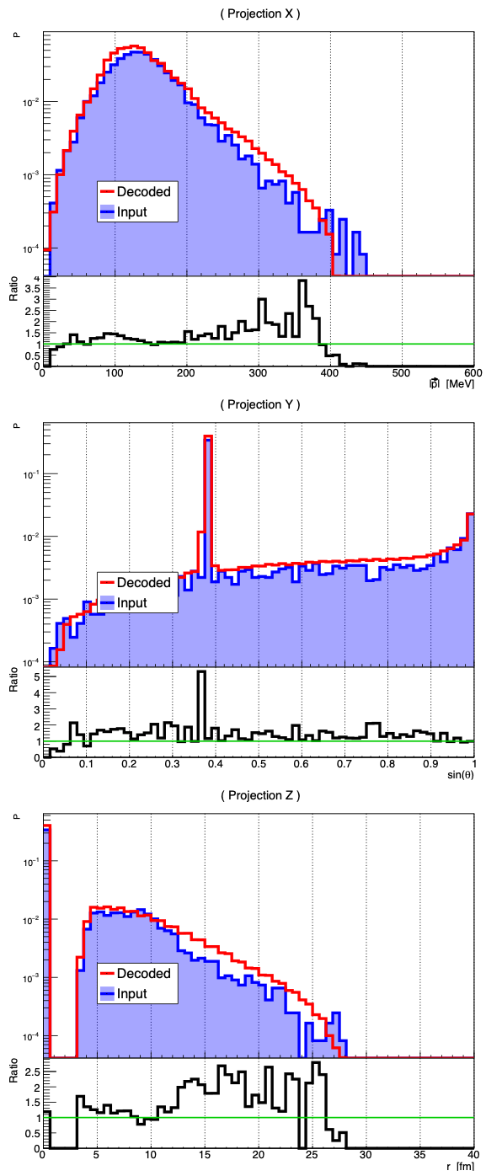
Preliminary results are encouraging
The generated distributions (red) looks similar to the input (blue)
The generated event has been generated from the same position in latent space of the input
Input from test dataset (i.e. the VAE has not been trained with it)
[A. Ciardiello et al. Preliminary results in using Deep Learning to emulate BLOB, a nuclear interaction model. Phys. Med. 73, 2020.]
7

Slide 8
Deliverables
Benchmark dell'interfaccia BLOB-Geant4 con ulteriori dati sperimentali Si è dato priorità all’emulazione con Deep Learning. La validazione del modello con nuovi dati sperimentali verrà fatta direttamente con l’algoritmo di DL una volta realizzato (deliverable 2).
Release di un esempio di Geant4 con l'interfaccia fra i modelli BLOB o SMF e Geant4 Grazie agli aggiornamenti delle API C++ della libreria TensorFlow recentemente pubblicati, l’esempio dovrebbe essere pronto a breve (percentuale di completamento 75%)

Slide 9
Geant4 example with BLOB emulation
Compiling a C++ executable against TensorFlow requires several non standard libraries (Bazel, Protocol buffer, and TensorFlow itself)
The interdependencies between these is pretty complicated
To overcome these limitations the example will be distributed with a Docker container
It will contain all the libraries to run the example without effort

Slide 10
3_Organizzazione di una attività divulgativa in occasione del meeting annuale della collaborazione MC-INFN presso ISS.
L’evento, previsto per il 2020, non è stato possibile organizzarlo in presenza a causa della pandemia e anche l’ipotesi di organizzarlo in remoto da ISS è stata scartata. L’evento è stato comunque approvato nella programmazione degli eventi formativi dell’ISS per il 2021 e la data ipotizzata è ottobre, con l’ipotesi di poterlo fare in modalità mista (presenza e online) in base a quelle che saranno le disposizioni legate al contrasto della pandemia da covid19.
Percentuale di completamento 50%.
10￼

Slide 12
4_Proposta alla collaborazione Geant4 di un advanced example basato su acceleratori medici Tomotherapy, con dati dosimetrici su fantoccio ad acqua
Il modello computazionale dell’acceleratore TomoTherapy sviluppato con Geant4 è disponibile. C’è la disponibilità del dott. Alessandro Esposito a collaborare per l’aggiornamento del modello per la distribuzione. Alessandro Esposito, attualmente fisico medico presso il Mater Hospital di Brisbane (AU), è la persona che ha sviluppato presso ISS il modello e ne ha testato le funzionalità durante la sua tesi di specializzazione in Fisica Medica presso ISS (tutor B.Caccia).
Percentuale di completamento 30%.
12￼

Slide 13
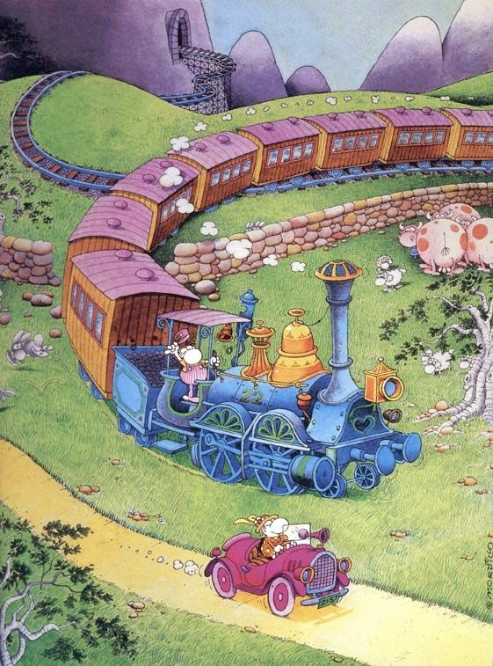
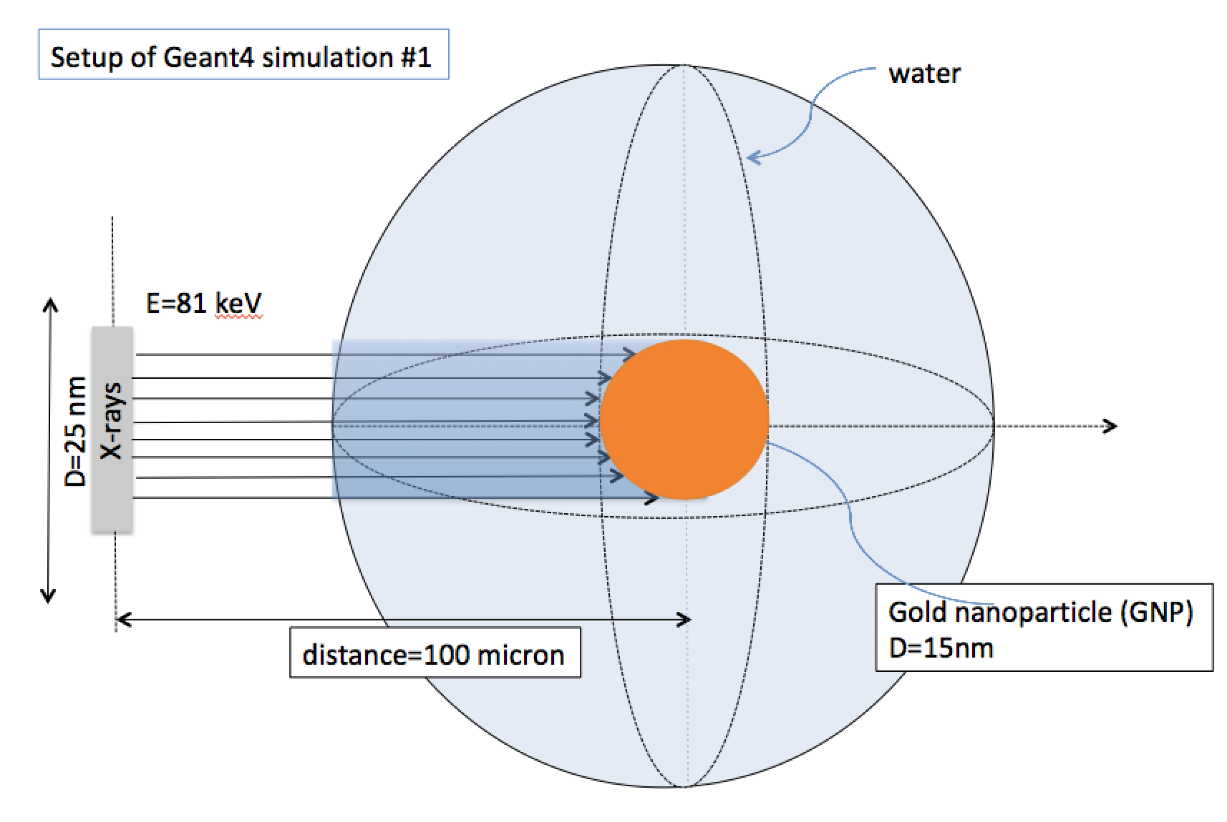
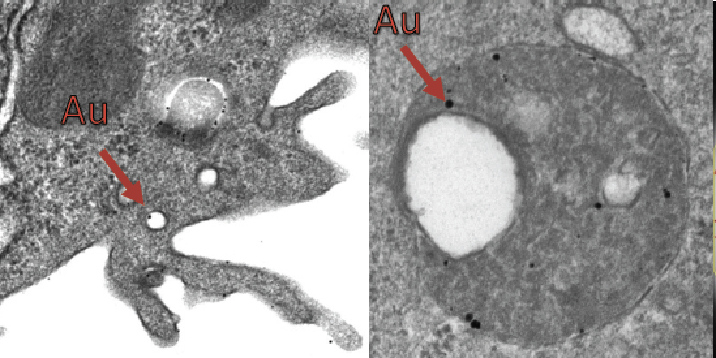
Attività in corso
Collaborazione con il gruppo MC-INFN della sezione di Napoli
Dose enhancement nel trattamento del tumore alla mammella con radioterapia rotazionale

